Slide 1

Par Loïc Dubas et Billy Nguyen
I.FA-P3B – Atelier Application – 12.04.2018

Slide 2
Sommaire
Solutions existantes
Logiciels utilisés
Principales fonctionnalités
Démonstration
Conclusion
Questions

Slide 3



Solutions existantes
Team Mood
Culture Amp
OfficeVibe
…

Slide 4





Logiciels utilisés
Microsoft Visual Studio
Easy-PHP
PHPMyAdmin
GitHub
Trello

Slide 5
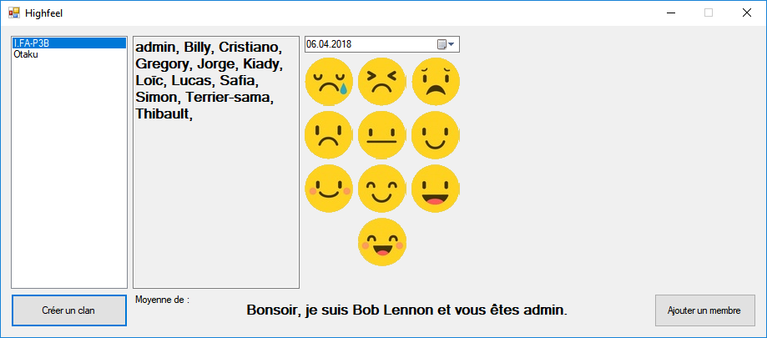
Principales fonctionnalités
Créer et rejoindre des clans
Ajouter des utilisateurs à notre clan
Partager son humeur anonymement
Consulter l’humeur des autres membres du clan

Slide 6
Démonstration

Slide 7
Conclusion
Points négatifs / positifs
Points à améliorer

Slide 8
Questions ?

